Slide 1

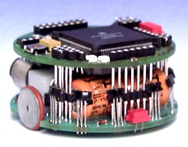
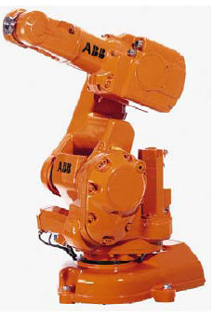
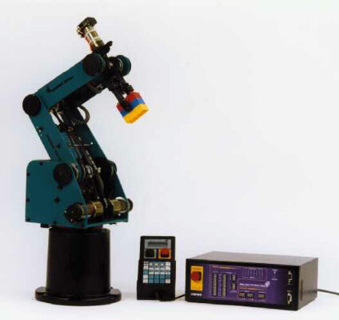
Robótica
Mestrando:Nazareno de Oliveira Pacheco
Orientador: Roberto S. U. Rosso Jr.

Slide 2
Definições
Robotic Industries Association –RIA
Robô Industrial:É um manipulador multifuncional reprogramável, projetado para movimentar materiais, partes, ferramentas ou peças especiais, através de diversos movimentos programados, para o desempenho de uma variedade de tarefas.
Norma ISO 10218
Robô Industrial:É uma máquina manipuladora, com vários graus de liberdade, controlada automaticamente, reprogramável, multifuncional, que pode ter base fixa ou móvel para utilização em aplicações de automação industrial.

Slide 3
Classificação
Tipo A: Manipulador com controle manual ou telecomando
Tipo B: Manipulador automático com ciclos pré-ajustados Regulação com chaves fim-de-curso Controle por CLP
Tipo C: Robô programável com trajetória contínua ou ponto-a-ponto Não adquire conhecimentos do ambiente
Tipo D: Robô capaz de adquirir dados do ambiente Readapta sua tarefa em função deles

Slide 4
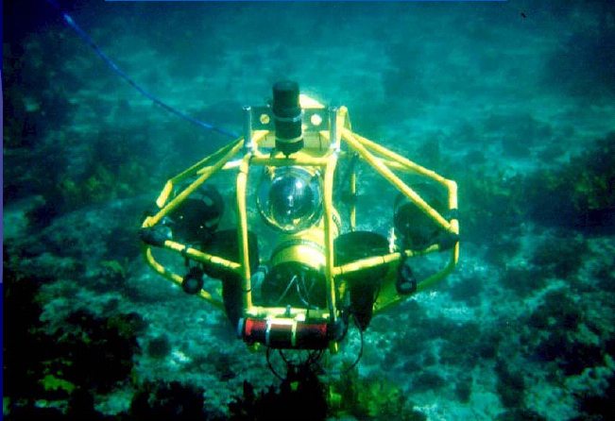
Robôs Submarinos

Slide 5
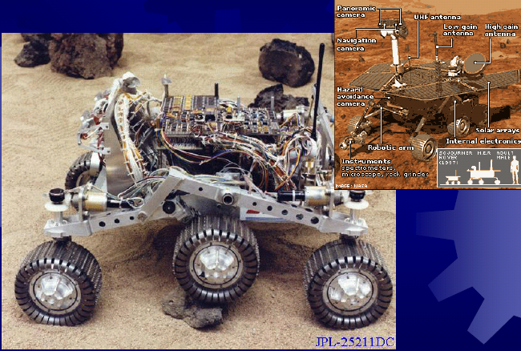
Robôs com Rodas

Slide 6
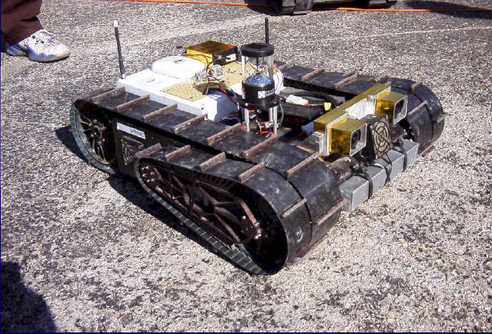
Robôs de Esteiras

Slide 7
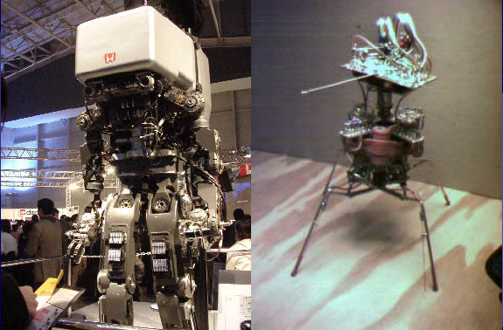
Robôs com Pernas

Slide 8
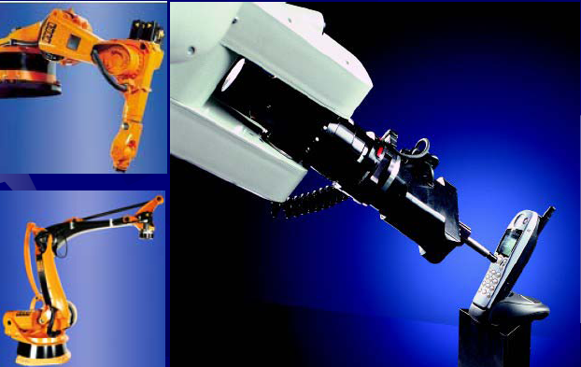
Robôs Manipuladores Industriais

Slide 9
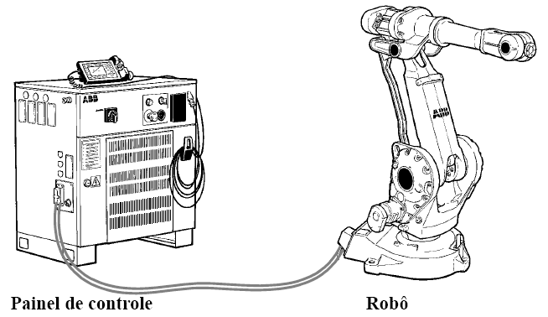
Robô Industrial
Um robô é composto de duas partes principais:

Slide 10
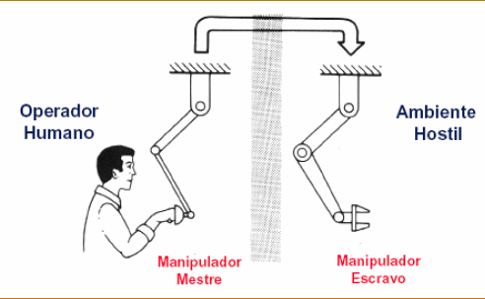
Marcos Históricos
1921 -Robota = Trabalhador Forçado
1951 –Goertz desenvolve o primeiro telemanipulador, que consistia num dispositivo mecânico mestre-escravo

Slide 11
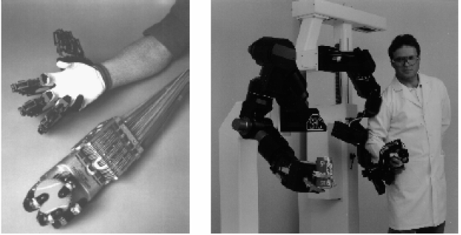
Marcos Históricos
1954-Devol desenvolve o disposistivo programmed articulated transfer device para executar uma seqüência de operações programadas.
1958 -Mosher da GE desenvolve um dispositivo teleoperado, denominado HandyMan.

Slide 12
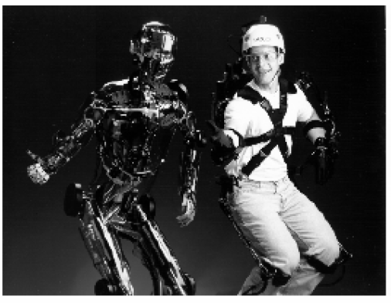
Manipuladores Mestre-escravo
Fim do século XX

Slide 13
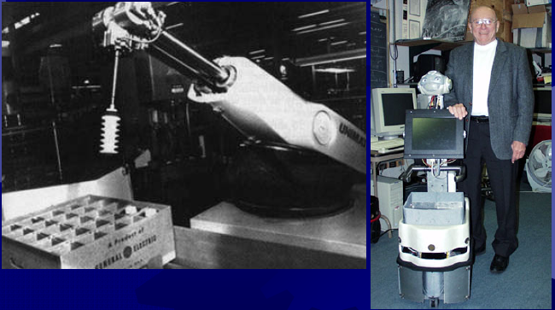
Marcos Históricos
1960-Devol e Engelberger desenvolvem o primeiro robô industrial (Unimate) pela UnimationInc.

Slide 14
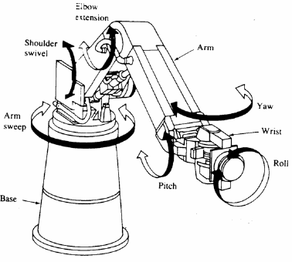
Marcos Históricos
1962 Ernst desenvolve uma mão mecânica com sensores táteis, controlada por computador
1974 Cincinnati Milacron T³ Controlado por Computador

Slide 15
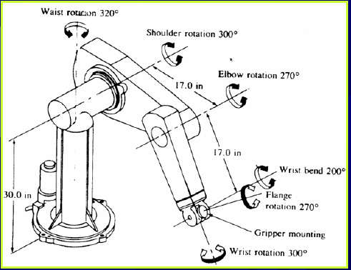
Marcos Históricos
1978 É desenvolvido o PUMA (Programmable Universal Machine for Assembly)

Slide 16
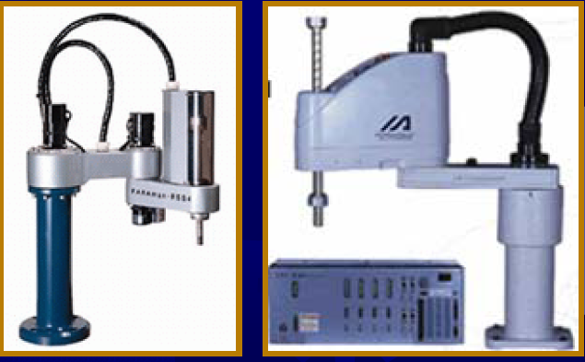
Manipulador Tipo Scara
1979 A Universidade Yamanishino Japão desenvolve o SCARA (Selective Compliant Assembly Robot Arm)

Slide 17
Aplicações Industriais
Serviços de: prensas, máquinas-ferramenta máquinas de moldar, fornos, forjas e fundições
Transferência de peças para montagens
Micromanipulação de circuitos
Manipulação de micromecânica
Montagem e inserção de peças
Manipulaçãode cargas pesadas
Solda a arco ou a ponto
Posicionamento de peças para solda
Manipulação com controle visual
Solda com controle visual

Slide 18
Aplicações Industriais
Controle de qualidade
Acabamento de peças
Rebitagem
Paletização
Pintura

Slide 19
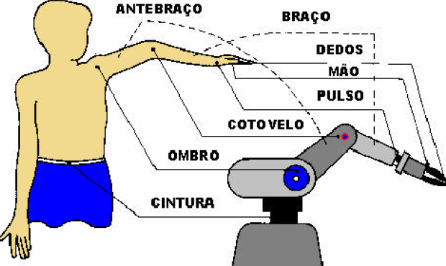
Elementos de um Robô
A forma de alguns robôs se assemelha a do braço humano.

Slide 20
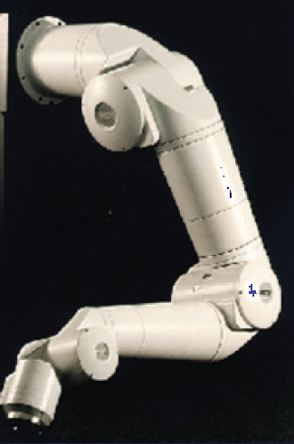
Semelhança com o braço humano
O braço humano é constituído de: •ombro(junta com 3 GDL),
•cotovelo(junta com 1 GDL)
•e punho(junta com 3 GDL).
Com 7 GDL, o braço humano é redundante, mas não apresenta configurações singulares.

Slide 21
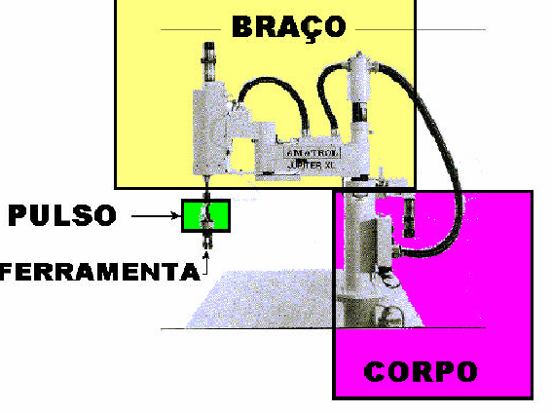
Elementos de um Robô

Slide 22
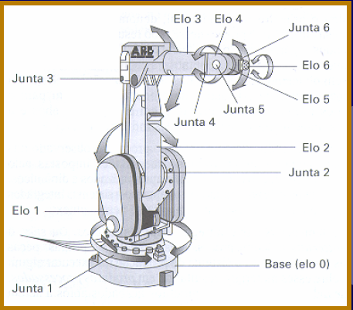
Aspectos Construtivos
O braço do robô é composto de uma série de elos e juntas.
Cada junta conecta dois elos, permitindo o movimento relativo entre eles.
Todo robô possui uma base fixa e o primeiro elo está preso a esta base.
A mobilidade dos robôs depende do número de elos e articulações que ele possui.

Slide 23
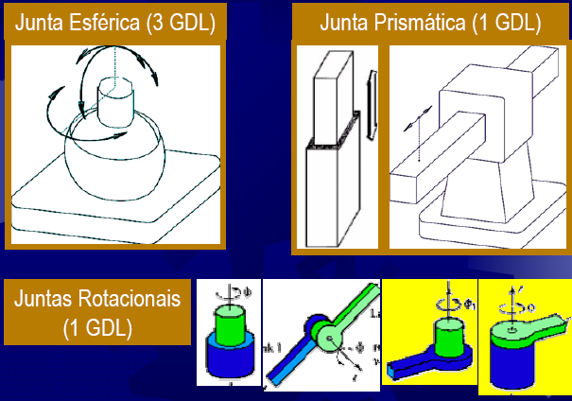
Tipos de Juntas

Slide 24
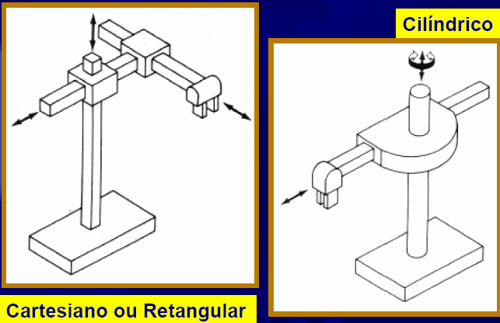
Tipos de Manipuladores

Slide 25
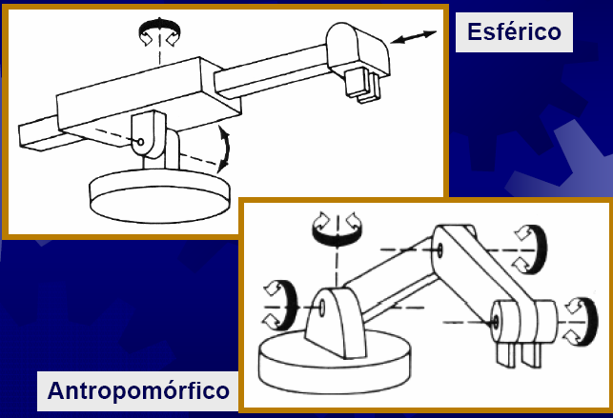
Tipos de Manipuladores

Slide 26
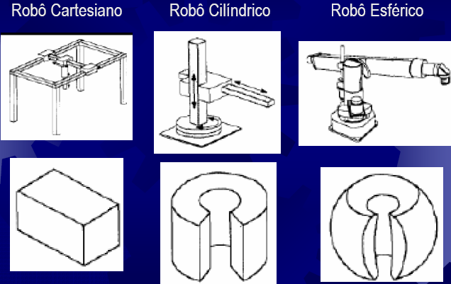
Espaço de Trabalho

Slide 27
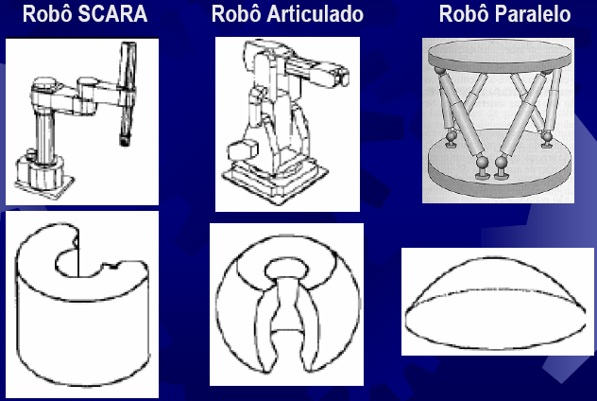
Espaço de Trabalho

Slide 28
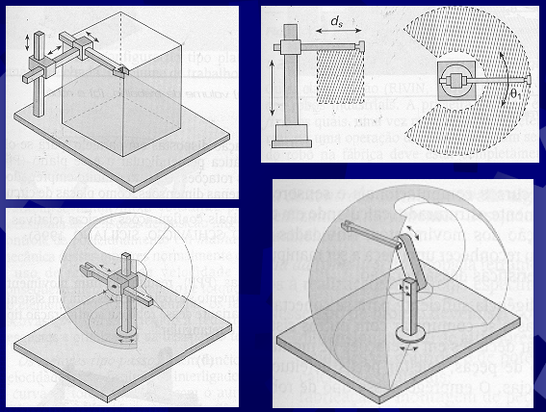
Tipos de Manipuladores e seu espaço de trabalho

